Slide 1

编译原理
第四章
语法分析
哈尔滨工业大学 陈鄞

Slide 2
第4讲（语法分析_1）要点
语法分析的任务：识别句子，确定句子的类型
对于不同类型的语句，后续的语义分析器将执行不同的语义动作
语法分析技术分类
top_down
bottom_up
前提：CFG无二义性

Slide 3
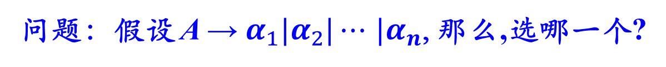
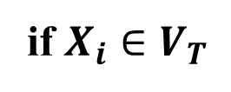
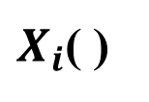
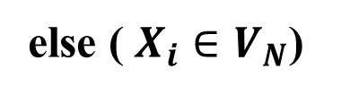
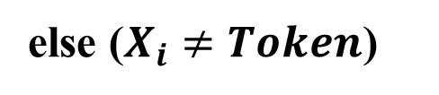
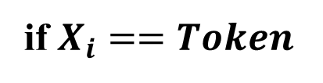
4.1top_down
通用形式：
递归下降分析
模拟了自顶向下建树过程，最左推导
void S( )
{
}
选择一个S产生式： S →X₁ X₂ … X_{n} ；
S
for ( i = 1 to n )
X₁ … X_{i} … X_{n}
if $X_{i}∈V_{T}$
if $X_{i}==Token$
then GetNextToken( )
else ($X_{i}≠Token$)
Error( )
Y₁ Y₂ … Y_{m}
else ( $X_{i}∈V_{N}$)
$X_{i}$( )
X_{i} →Y₁ Y₂ … Y_{m}
问题：假设 A → $α_{1}|α_{2}|⋯$ ${|α}_{n}$, 那么,选哪一个?
需要回溯的分析（不确定的分析）
预测分析（确定的分析）
什么样的文法可以？
LL(1)文法

Slide 4
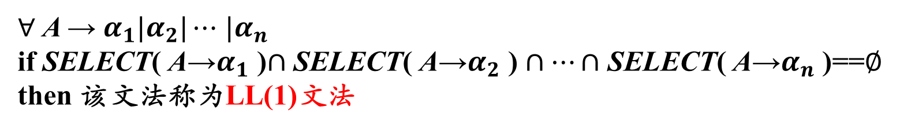
LL(1) 文法
SELECT( A→$α$ )：可以选用该产生式进行推导时对应的输入符号的集合
终结符集合
如何求？
$∀$ A → $α_{1}|α_{2}|⋯$ ${|α}_{n}$
if SELECT( A→$α_{1}$ )$∩$ SELECT( A→$α_{2}$ ) $∩⋯∩$ SELECT( A→$α_{n}$ )==$∅$
then 该文法称为LL(1)文法

Slide 5
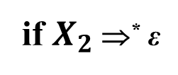
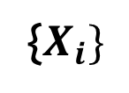
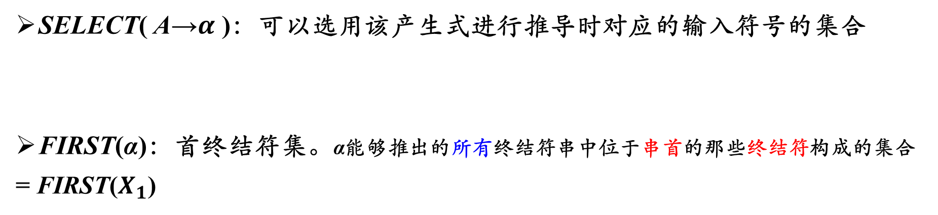
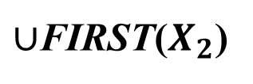
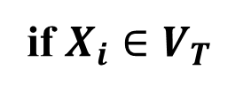
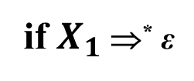
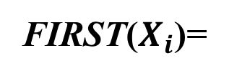
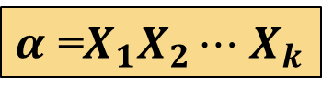
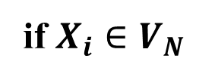


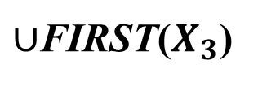

LL(1) 文法
SELECT( A→$α$ )：可以选用该产生式进行推导时对应的输入符号的集合
FIRST(α)：首终结符集。α能够推出的所有终结符串中位于串首的那些终结符构成的集合
= FIRST($X_{1}$)
终结符集合
FOLLOW (A)
FIRST($α$)
$α$ =$X_{1}X_{2}⋯$ $X_{k}$
$∪$FIRST($X_{2}$)
$∪$FIRST($X_{3}$)
$$∪⋯$$
if $X_{1}$ ⇒* ε
if $X_{2}$ ⇒* ε
{$X_{i}\}$
if $X_{i}∈V_{T}$
FIRST($X_{i}$)=
通过$X_{i}$-产生式右部求
if $X_{i}∈V_{N}$
α ⇒* ε ⬄ ε∈FIRST(α)

Slide 6
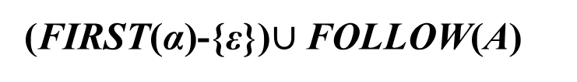
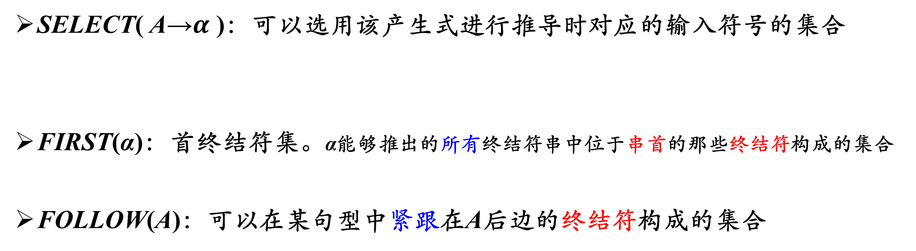

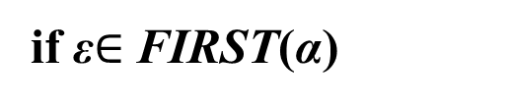
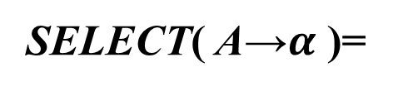
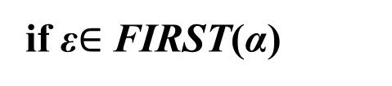
LL(1) 文法
SELECT( A→$α$ )：可以选用该产生式进行推导时对应的输入符号的集合
FIRST(α)：首终结符集。α能够推出的所有终结符串中位于串首的那些终结符构成的集合
FOLLOW(A)：可以在某句型中紧跟在A后边的终结符构成的集合
终结符集合
FOLLOW (A)
FIRST($α$)
计算方法见课件
$$\text{FIRST}\text{(}\text{α}\text{)}$$
if ε$∈$ $\text{FIRST}\text{(}\text{α}\text{)}$
SELECT( A→$α$ )=
($\text{FIRST}\text{(}\text{α}\text{)}$-{ε})$∪$ FOLLOW(A)
if ε$∈$ $\text{FIRST}\text{(}\text{α}\text{)}$

Slide 7
LL(1) 文法
SELECT( A→$α$ )：可以选用该产生式进行推导时对应的输入符号的集合
FIRST(α)：首终结符集。α能够推出的所有终结符串中位于串首的那些终结符构成的集合
FOLLOW(A)：可以在某句型中紧跟在A后边的终结符构成的集合
相对于产生式而言
终结符集合
相对于串而言
可含 ε
相对于非终结符而言

Slide 8
例
S → aBCD
B → bC
B → dB
B → ε
C → c
C → a
D → e
文法
什么时候使用ε产生式？
如果当前某非终结符A与当前输入符a不匹配时，若存在A→ε，可以通过检查a是否可以出现在 A的后面，来决定是否使用产生式 A→ε（若文法中无 A→ε ，则应报错）
输入 a d a e
推导
a d e e
S
⇒ aBCD
⇒ adBCD
⇒ adCD
⇒ adaD
⇒ adae
S
⇒ aBCD
⇒ adBCD
⇒ adCD
可以紧跟 B后面出现的终结符：c、a

Slide 9
FOLLOW(A)计算方法
不断应用下列规则，直到没有新的终结符可以被加入到任何FOLLOW集合中为止
将$放入FOLLOW( S )中，其中S是开始符号，$是输入右端的结束标记
如果存在一个产生式A→αBβ，那么FIRST ( β )中除ε 之外的所有符号都在FOLLOW( B )中
如果存在一个产生式A→αB，或存在产生式A→αBβ且FIRST ( β ) 包含ε，那么 FOLLOW( A )中的所有符号都在FOLLOW( B )中
FOLLOW( A )⸦FOLLOW( B)

Slide 10
例
(1) S→Ax
(2) A→bB
(3) B→Cb
(4) C→cBc
FOLLOW( A )⸦FOLLOW( B)
c

Slide 11
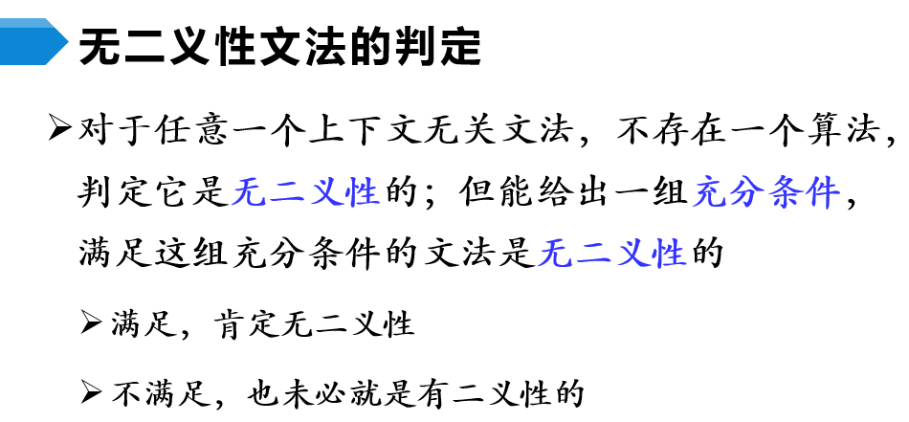
小结：top_down步骤
消除歧义
文法改造
消除左递归
提取左公因子
LL(1)文法判定
无二义性
无二义性
确定性
确定性

Slide 12
结束

